Slide 1
NodeJS需求分析
SY1606117 李岳檑
SY1606118 温元祯
SY1606413 谭伟良
PT1600283 王春柳

Slide 2
CONTENT
1
功能需求
2
非功能需求
3
需求分析修订
4
下一步工作

Slide 3
1
功能需求

Slide 4
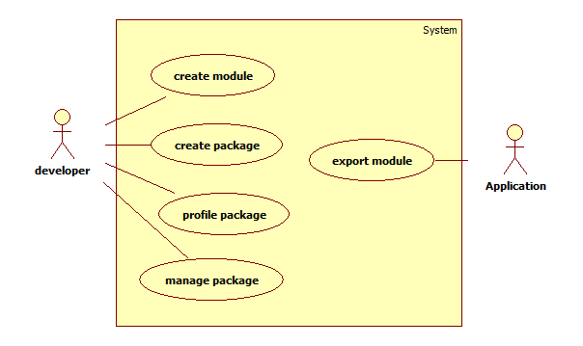
node.js功能需求
模块、包机制
图1 模块和包机制用例图

Slide 5
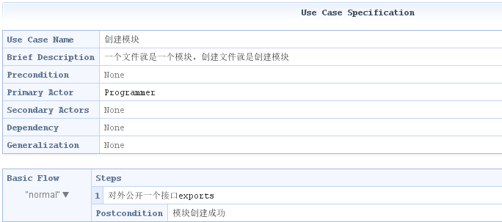
node.js功能需求
。
创建模块用例描述

Slide 6
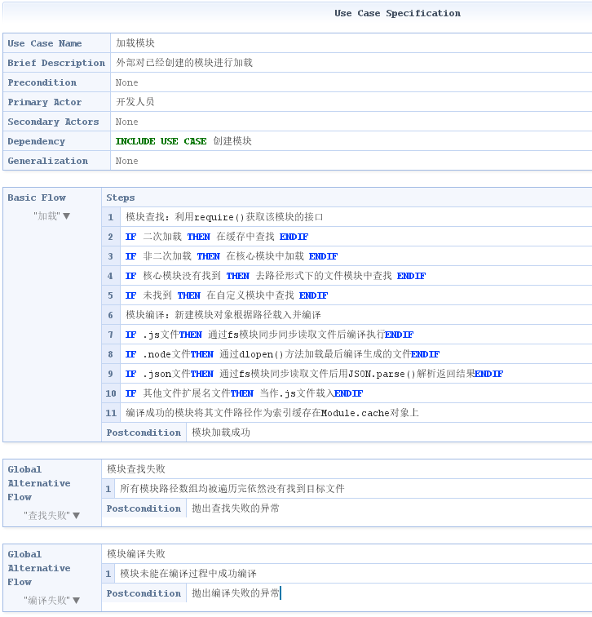
node.js功能需求
。

Slide 7
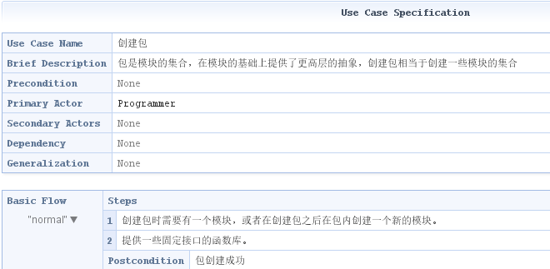
node.js功能需求
。
创建包用例描述

Slide 8
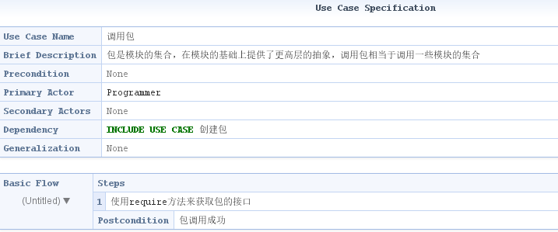
node.js功能需求
。
加载包用例描述

Slide 9
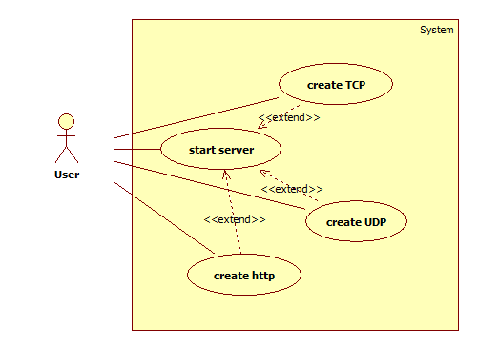
node.js功能需求
。
网络通信用例图

Slide 10
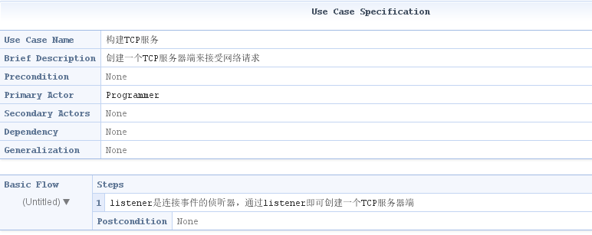
node.js功能需求
。
创建TCP用例描述

Slide 11
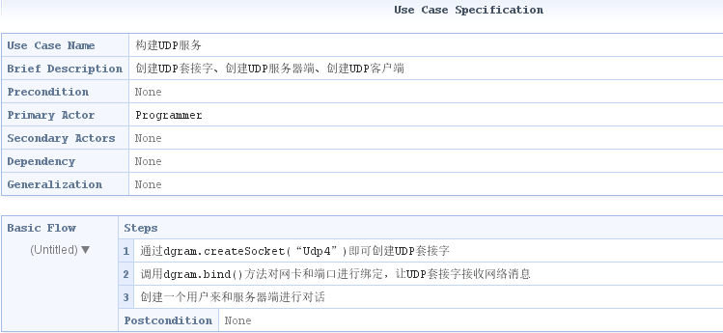
node.js功能需求
。
创建UDP用例描述

Slide 12
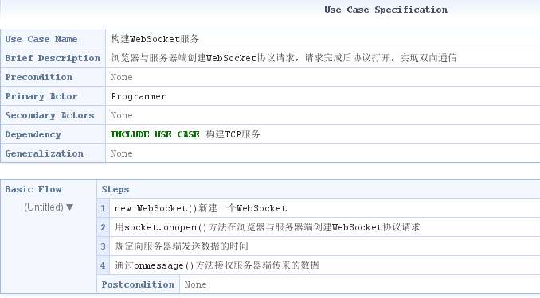
node.js功能需求
。
创建WebSocket用例描述

Slide 13
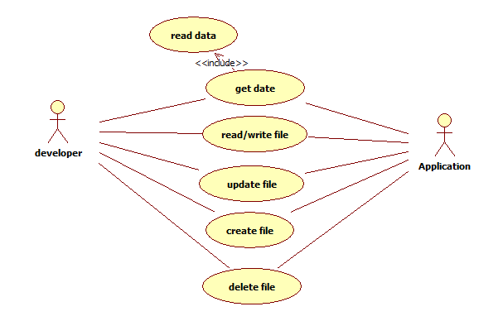
node.js功能需求
。
文件系统用例图

Slide 14
node.js功能需求
包括对文件的读、写。删除、遍历、链接等操作，并且每种操作都提供了同步和异步两种方式。
同时在ECMAScript 2015 (ES6) 引入对BUffer二进制数据流的支持。
。
文件系统用例图

Slide 15
2
非功能需求

Slide 16
Node.js非功能需求
浏览器兼容性
兼容性需求
高效性需求
容错性
可扩展性
操作系统兼容性

Slide 17
3
需求分析修订

Slide 18
Node.js需求分析修订
项目名称 |  | Node.js
评审对象 |  | 需求规格说明书 |  | 版本号 | V1.1
提交日期 |  | 2017/3/30 |  | 编制人 | 温元祯
评审日期 |  | 2017/3/29 |  | 评审方式 | 组间互评
序号 | 问题位置 |  | 问题描述 | 报告人 | 严重性 | 处理意见
1 | 第5页 |  | 表格的题注位置不对 | F陈少杰 | 轻微 | 表格的题注应该在表格上方
2 | 第6、8、11页 |  | 用例图最好能合并 | F陈少杰 | 轻微 | 用例图最好能合并
3 | 第5页和第14页 |  | 引用文档和参考文献可以合并 | F陈少杰 | 一般 | 引用文档和参考文献可以合并
4 | 第8、9、10页 |  | 构建的几种网络通信服务类型的术语如WebSocket等未作出解释 | F陈少杰 | 一般 | 对术语作出解释
5 | 第11页 |  | 在用例图和文件系统概述部分，应当加入buffer部分的内容 | F陈少杰 | 一般 | 在用例图和文件系统概述部分，应当加入buffer部分的内容
6 | 第8-11页 |  | 图3.6-3.11应当在正文中添加引用“图3.6是……” | F陈少杰 | 一般 | 图3.6-3.11应当在正文中添加引用“图3.6是……”
7 | 3.1节 |  | 英文字体为微软雅黑，最好能全文一致，采用同种字体 | F邹嘉欣 | 轻微 | 英文字体为微软雅黑，最好能全文一致，采用同种字体
8 | 第4章 |  | 正文字体为5号，最好全文保持一致 | F邹嘉欣 | 轻微 | 正文字体为5号，最好全文保持一致
9 |  |  | 没有说明具体的运行环境 | E组 |  | 说明具体的运行环境
10 |  |  | 有些术语未描述，如js、HTTP、UDP、HTTPS、NPM等(与4问题相同) | E组 |  | 描述所有出现的术语
11 |  |  | “构建WebSocket服务”不在网络通信用例图中 | E组 |  | 添加该用例
12 |  |  | 文件系统用例图描述不一致，用例图中的用例并没有出现Buffer | E组 |  | 修改保持一致
13 |  |  | 模块和包机制部分用例描述，用例图的英文用例与中文的用例描述，读者无法准确一一对应 | E组 |  | 建议用例图中的英文项，在进行中文用例描述的时候，说明一下对应哪个英文用例

Slide 19
4
下一步工作

Slide 20
Node.js下一步工作
通过邮件微信群及时线上沟通
每周2-3次见面讨论，分配任务，解决问题
根据项目计划书来进行任务
根据组内成员的情况合理分配

Slide 21
谢谢
THANKS
谢谢聆听

